Slide 2

Thuật toánKalman Filter
Trình bày: Lê Thành Luân

Slide 3
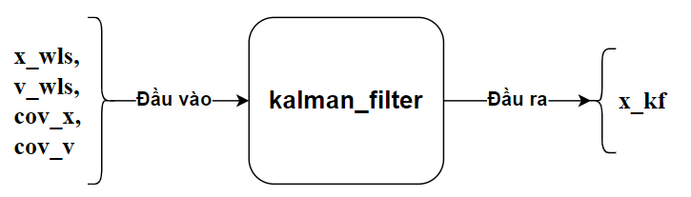
Tổng quan
KF
KF
KF
Xi-1 Xi Xi+1 … Xn
Đầu vào:
x_wls gồm tọa độ x,y,z ecef đo được
v_wls gồm vận tốc v_x, v_y, v_z
cov_x ma trận hiệp phương sai của tọa độ
cov_v ma trận hiệp phương sai của vận tốc
Giá trị đầu ra:
x_kf gồm các tọa độ x_kf, y_kf, z_kf ecef
Notes:
Cần hiểu được ý tưởng: tại sao lại có ý tưởng về kalman filter
Kalman filter áp dụng vào bài toán như nào ? Cách hoạt động và code ?
Khảo sát kalman filter

Slide 4
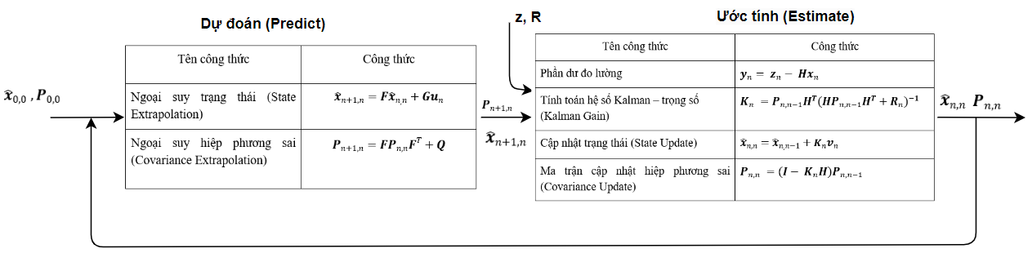
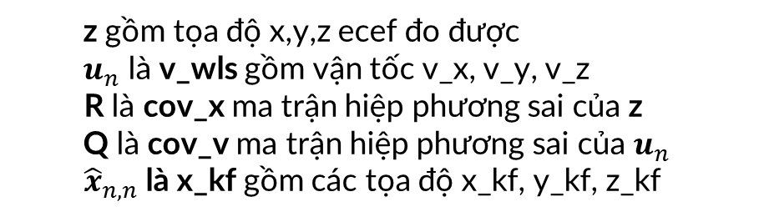
Tổng quan
z gồm tọa độ x,y,z ecef đo được
$u_{n}$ là v_wls gồm vận tốc v_x, v_y, v_z
R là cov_x ma trận hiệp phương sai của z
Q là cov_v ma trận hiệp phương sai của $u_{n}$
${\hat{x}}_{n,n}$ là x_kf gồm các tọa độ x_kf, y_kf, z_kf

Slide 5
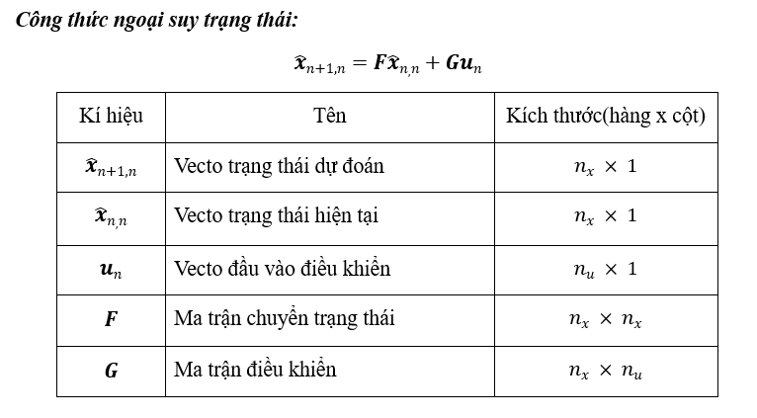
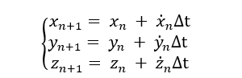
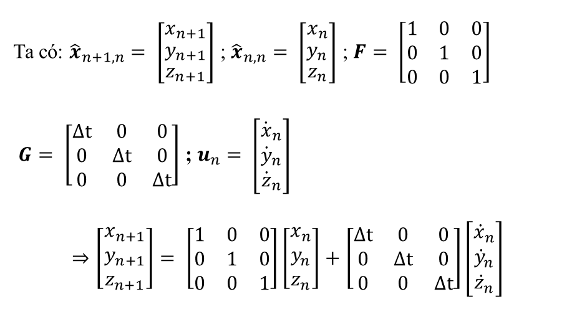
Dự đoán (Predict)
Ta có: ${\hat{x}}_{n+1,n}= \left[\begin{matrix}x_{n+1} \\ y_{n+1} \\ z_{n+1}\end{matrix}\right]$ ; ${\hat{x}}_{n,n}= \left[\begin{matrix}x_{n} \\ y_{n} \\ z_{n}\end{matrix}\right]$ ; $F= \left[\begin{matrix}1 & 0 & 0 \\ 0 & 1 & 0 \\ 0 & 0 & 1\end{matrix}\right]$
$G= \left[\begin{matrix}∆t & 0 & 0 \\ 0 & ∆t & 0 \\ 0 & 0 & ∆t\end{matrix}\right]$ ; $u_{n}= \left[\begin{matrix}{\dot{x}}_{n} \\ {\dot{y}}_{n} \\ {\dot{z}}_{n}\end{matrix}\right]$
$$⇒\left[\begin{matrix}x_{n+1} \\ y_{n+1} \\ z_{n+1}\end{matrix}\right]= \left[\begin{matrix}1 & 0 & 0 \\ 0 & 1 & 0 \\ 0 & 0 & 1\end{matrix}\right]\left[\begin{matrix}x_{n} \\ y_{n} \\ z_{n}\end{matrix}\right]+\left[\begin{matrix}∆t & 0 & 0 \\ 0 & ∆t & 0 \\ 0 & 0 & ∆t\end{matrix}\right]\left[\begin{matrix}{\dot{x}}_{n} \\ {\dot{y}}_{n} \\ {\dot{z}}_{n}\end{matrix}\right]$$
Ta có thể thấy đây là tương tự phương trình chuyển động cơ học:
Notes:
Thực hiện giữa 2 điểm với nhau
Điểm trước sử dụng thời gian và vận tốc để dự đoán trạng thái tiếp theo (xpre)
Giá trị ước tính (đầu ra) là tổng giá trị dự đoán trạng thái tiếp theo (xpre) và tích kalman gain với sai số đo lường với giá trị dự đoán (K.(z-xpre))

Slide 6
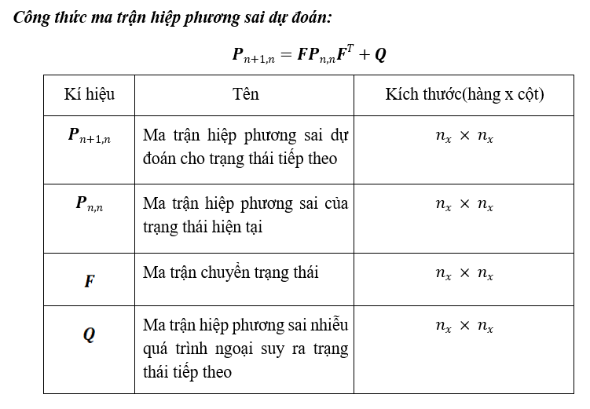
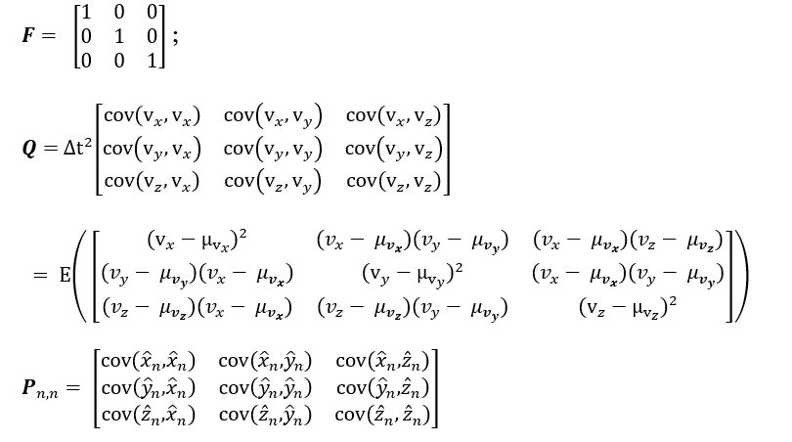
Dự đoán (Predict)
Notes:
Thực hiện giữa 2 điểm với nhau
Điểm trước sử dụng thời gian và vận tốc để dự đoán trạng thái tiếp theo (xpre)
Giá trị ước tính (đầu ra) là tổng giá trị dự đoán trạng thái tiếp theo (xpre) và tích kalman gain với sai số đo lường với giá trị dự đoán (K.(z-xpre))

Slide 7
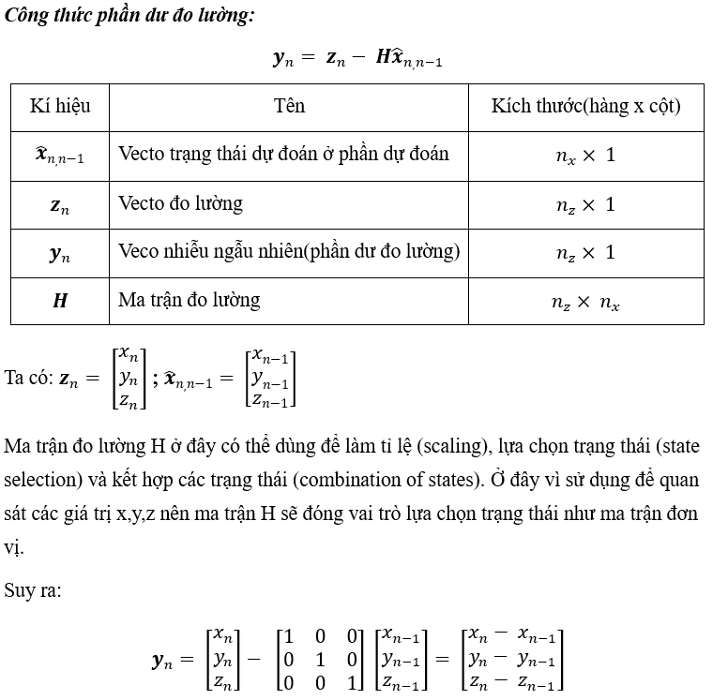
Ước tính (Estimate)
Notes:
Giá trị ước tính (đầu ra) là tổng giá trị dự đoán trạng thái tiếp theo (xpre) và tích kalman gain với sai số đo lường với giá trị dự đoán (K.(z-xpre))

Slide 8
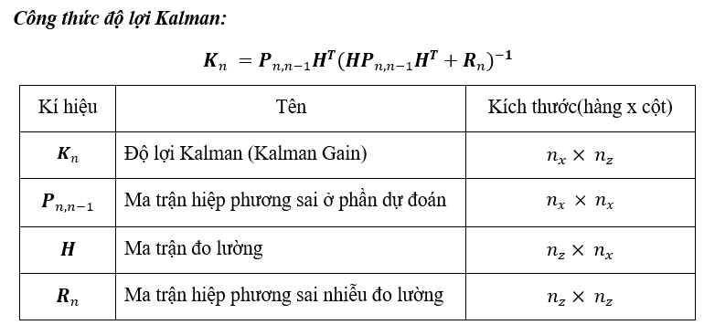
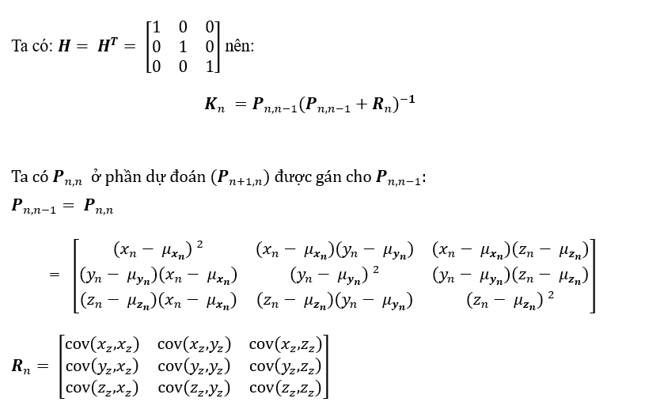
Ước tính (Estimate)
Notes:
Thực hiện giữa 2 điểm với nhau
Điểm trước sử dụng thời gian và vận tốc để dự đoán trạng thái tiếp theo (xpre)
Giá trị ước tính (đầu ra) là tổng giá trị dự đoán trạng thái tiếp theo (xpre) và tích kalman gain với sai số đo lường với giá trị dự đoán (K.(z-xpre))

Slide 9
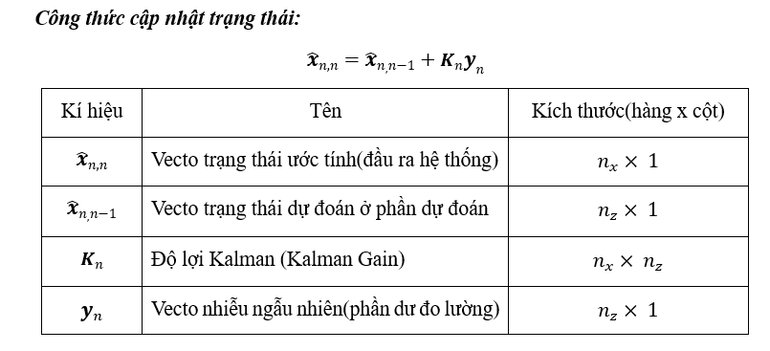
Ước tính (Estimate)
Notes:
Thực hiện giữa 2 điểm với nhau
Điểm trước sử dụng thời gian và vận tốc để dự đoán trạng thái tiếp theo (xpre)
Giá trị ước tính (đầu ra) là tổng giá trị dự đoán trạng thái tiếp theo (xpre) và tích kalman gain với sai số đo lường với giá trị dự đoán (K.(z-xpre))

Slide 10
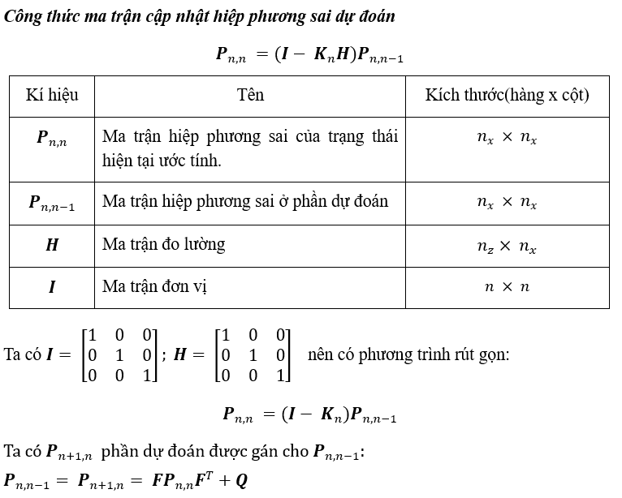
Mô tả thuật toán
Notes:
Thực hiện giữa 2 điểm với nhau
Điểm trước sử dụng thời gian và vận tốc để dự đoán trạng thái tiếp theo (xpre)
Giá trị ước tính (đầu ra) là tổng giá trị dự đoán trạng thái tiếp theo (xpre) và tích kalman gain với sai số đo lường với giá trị dự đoán (K.(z-xpre))

Slide 11
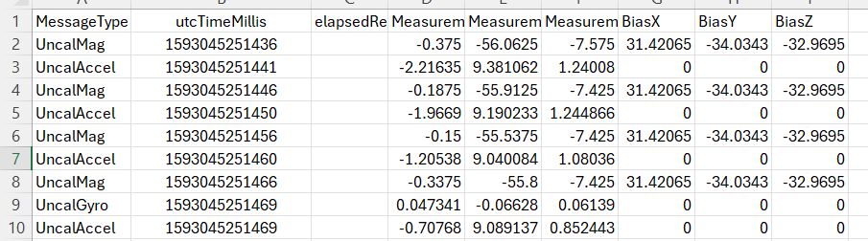
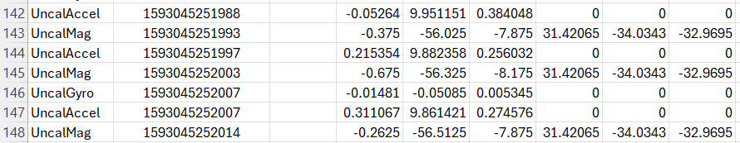
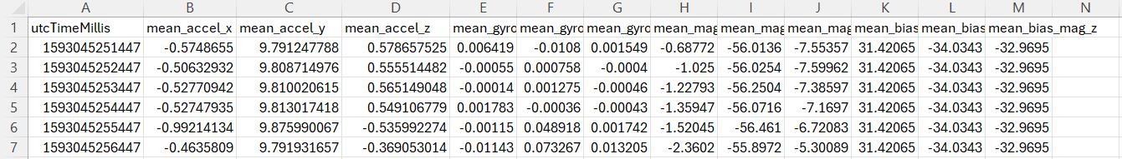
Mở rộng
Devices_imu
Devices_imu
Notes:
Thực hiện giữa 2 điểm với nhau
Điểm trước sử dụng thời gian và vận tốc để dự đoán trạng thái tiếp theo (xpre)
Giá trị ước tính (đầu ra) là tổng giá trị dự đoán trạng thái tiếp theo (xpre) và tích kalman gain với sai số đo lường với giá trị dự đoán (K.(z-xpre))

Slide 12
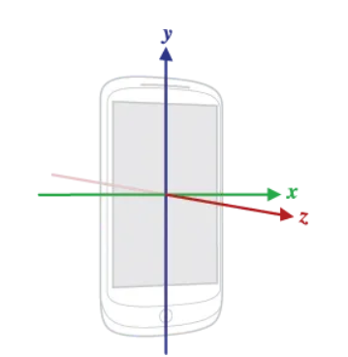
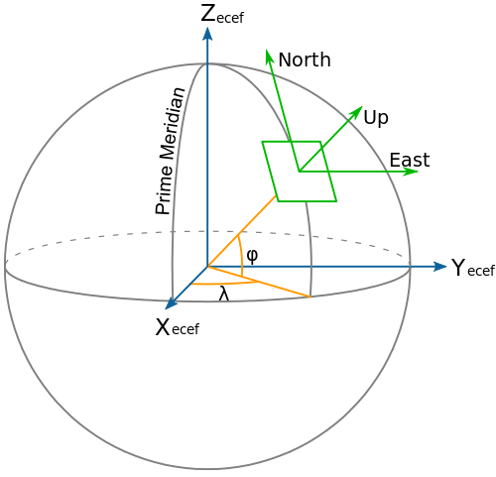
Mở rộng
Notes:
Thực hiện giữa 2 điểm với nhau
Điểm trước sử dụng thời gian và vận tốc để dự đoán trạng thái tiếp theo (xpre)
Giá trị ước tính (đầu ra) là tổng giá trị dự đoán trạng thái tiếp theo (xpre) và tích kalman gain với sai số đo lường với giá trị dự đoán (K.(z-xpre))

Slide 13
THANK YOU !

